Slide 1
Αισθητική Σώματος Ι (Ε)
Ανοικτά Ακαδημαϊκά Μαθήματα στο ΤΕΙ Αθήνας
Ενότητα 10: Χρήση αιθερίων ελαίων – Αρωματοθεραπεία – Θαλασσοθεραπεία – Μέσα εφίδρωσης
Κατερίνα Δηλαβέρη, Ειδικό Τεχνικό Εργαστηριακό Προσωπικό
Τμήμα Αισθητικής και Κοσμητολογίας
Το περιεχόμενο του μαθήματος διατίθεται με άδεια Creative Commons εκτός και αν αναφέρεται διαφορετικά | Το έργο υλοποιείται στο πλαίσιο του Επιχειρησιακού Προγράμματος «Εκπαίδευση και Δια Βίου Μάθηση» και συγχρηματοδοτείται από την Ευρωπαϊκή Ένωση (Ευρωπαϊκό Κοινωνικό Ταμείο) και από εθνικούς πόρους.

Slide 2
Αιθέρια έλαια 1/3
Τα αιθέρια έλαια είναι ιδιαίτερα πυκνά αρωματικά εκχυλίσματα, που εξάγονται με ψυχρή πίεση από ανθούς, φύλλα ή ρίζες.
Συχνά τα έλαια διαλύονται μέσα στα λεγόμενα λάδια-φορείς, όπως σε αμυγδαλέλαιο ή σογιέλαιο, και εφαρμόζονται μέσω μάλαξης, αναμειγμένα με νερό και χρησιμοποιούνται ως κομπρέσες πάνω στο δέρμα, ή προστίθενται στο νερό του μπάνιου ή διαχέονται στον αέρα για εισπνοές.

Slide 3
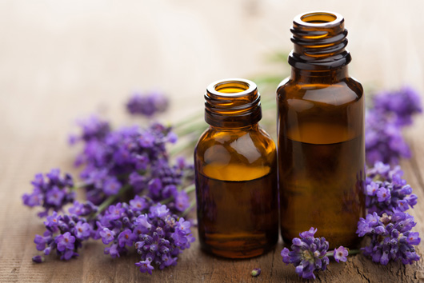
Αιθέρια έλαια 2/3
Τα αιθέρια έλαια δεν πρέπει ποτέ να καταποθούν.
Μία σταγόνα ελαίου μπορεί να ισοδυναμεί με 30gr (ή περισσότερο) ολόκληρου του φυτού. Αν ληφθούν εσωτερικά, τα αιθέρια έλαια φυτών όπως η θούγια, η αρτεμισία και το φασκόμηλο είναι τοξικά και είναι δυνατό ακόμη και να αποβούν μοιραία.
drdaveandcallie.com

Slide 4
Αιθέρια έλαια 3/3
Τα 100% αιθέρια έλαια είναι δυνατές ουσίες που δεν θα πρέπει να χρησιμοποιούνται αυτούσια πάνω στο δέρμα, ενώ θα πρέπει να αποφεύγονται από αλλεργικούς, άτομα με υψηλή πίεση και επιληψία, κατά την εγκυμοσύνη και σε ανοικτές πληγές. Σε παιδιά κάτω των 4 ετών δεν θα πρέπει να χορηγούνται καθόλου αιθέρια έλαια.
Tο άρωμα των ελαίων δρα θεραπευτικά στο μεταιχμιακό σύστημα του εγκεφάλου που σχετίζεται με τη μνήμη, το συναίσθημα και τον έλεγχο των ορμονών.

Slide 5
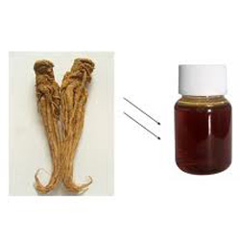
Παρασκευές προϊόντων μάλαξης με αιθέρια έλαια 1/3
Για αποτοξίνωση (μείωση κυτταρίτιδας)
λάδι - βάση 20 ml
λεμόνι αιθ. έλαιο 4 σταγ.
γκρέιπφρουτ αιθ. έλαιο 4 σταγ.
ρίζα αγγελικής αιθ. έλαιο 4 σταγ.
indiaessentialoils.com

Slide 6
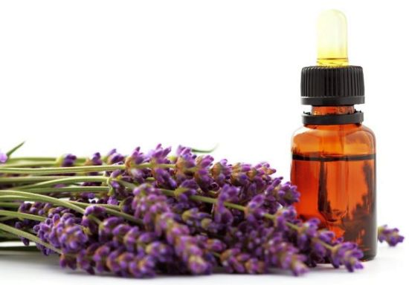
Παρασκευές προϊόντων μάλαξης με αιθέρια έλαια 2/3
Για χαλάρωση και ηρεμία
λάδι - βάση 20 ml
νέρολι αιθ. έλαιο 5 σταγ.
λεβάντα αιθ. έλαιο 5 σταγ.
γεράνι αιθ. έλαιο 2 σταγ.
organicfacts.net

Slide 7
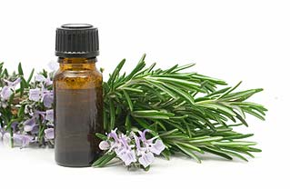
Παρασκευές προϊόντων μάλαξης με αιθέρια έλαια 3/3
Για αθλητές (ζέσταμα μυών)
λάδι - βάση 20 ml
λεμόνι αιθ. έλαιο 6 σταγ.
δενδρολίβανο αιθ. έλαιο 5 σταγ.
μέντα αιθ. έλαιο 1 σταγ.
jujuaroma.com

Slide 8
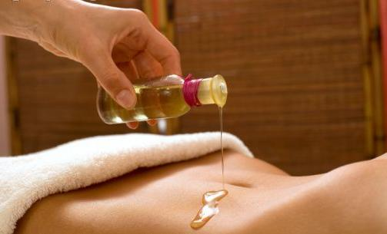
Αρωματοθεραπεία 1/3
Είναι μια μέθοδος εναλλακτικής ιατρικής, στην οποία χρησιμοποιούνται αιθέρια έλαια φυτών ώστε να προκληθεί χαλάρωση και ανακούφιση από τα συμπτώματα κάποιας πάθησης.

Slide 9
Αρωματοθεραπεία 2/3
Η αρωματοθεραπεία μπορεί ενδεχομένως να προάγει τη χαλάρωση και βοηθά στην ανακούφιση του στρες. Έχει επίσης χρησιμοποιηθεί για την αντιμετώπιση παθήσεων όπως εγκαύματα, μολύνσεις, κατάθλιψη, αϋπνία και υπέρταση.
Τα έλαια απορροφώνται απευθείας από το δέρμα, και δρουν άμεσα στο σώμα.

Slide 10
Αρωματοθεραπεία 3/3
Αντενδείξεις
Φλεβίτιδα
Κύηση
Φλεγμονές
Άσθμα
Διαβήτης
Επιληψία
Όσοι ακολουθούν ομοιοπαθητική αγωγή με φάρμακα
Μολυσματική μεταδοτική νόσο
Θηλασμός

Slide 11
Θαλασσοθεραπεία 1/4
Η θαλασσοθεραπεία είναι η ιατρική χρήση του θαλασσινού νερού ως μια μορφή θεραπείας.
Βασίζεται στη συστηματική χρήση του θαλασσινού νερού, των προϊόντων της θάλασσας και του κλίματος της ακτής.
Οι ιδιότητες θαλασσινού νερού πιστεύεται ότι έχουν ευεργετικά αποτελέσματα.

Slide 12
Θαλασσοθεραπεία 2/4
Ορισμένοι ισχυρίζονται οτι η θαλασσοθεραπεία αναπτύχθηκε σε παραθαλάσσιες πόλεις στη Βρετάνη (Γαλλία) κατά τη διάρκεια του 19ου αιώνα.
Άλλοι ισχυρίζονται ότι η πρακτική της θαλασσοθεραπείας είναι μεγαλύτερης ηλικίας, από την αρχαιότητα ακόμη. Οι Αιγύπτιοι, οι Έλληνες και οι Ρωμαίοι πίστευαν στα θεραπευτικά οφέλη της θαλασσοθεραπείας.

Slide 13
Θαλασσοθεραπεία 3/4
Ιχνοστοιχεία μαγνησίου, καλίου, ασβεστίου, νατρίου και ιωδίου βρίσκονται στο θαλασσινό νερό και πιστεύεται ότι μπορούν να απορροφηθούν μέσω του δέρματος. Η αποτελεσματικότητα αυτής της μεθόδου θεραπείας δεν είναι ευρέως αποδεκτή καθώς δεν έχει αποδειχθεί επιστημονικά.
Η θεραπεία εφαρμόζεται σε διάφορες μορφές, είτε ως ντους προθερμασμένου θαλασσινού νερού, εφαρμογή της θαλάσσιας λάσπης ή πάστας φύκη, ή την εισπνοή θαλασσομίχλης.

Slide 14
Θαλασσοθεραπεία 4/4
Αντενδείξεις
Υπερθυρεοειδισμός
Αλλεργίες στο Ιώδιο
Δερματοπάθειες
Καρδιακή ανεπάρκεια

Slide 15
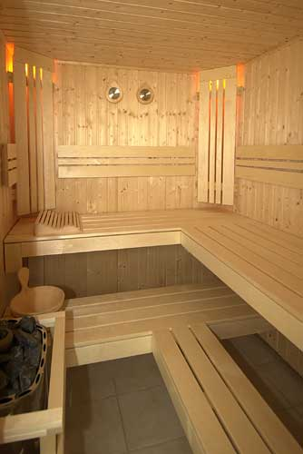
Σάουνα 1/4
Η σάουνα ή θερμόλουτρo δηλώνει την διαδικασία της έκθεσης του σώματος σε υψηλή θερμοκρασία (μέχρι και 100^{ο} C) επί ένα χρονικό διάστημα της τάξης των 10'-15' και την ακόλουθη ψύξη του σώματος με την επαφή με ψυχρό νερό ή χιόνι.
“Sauna 2”, από Konstantin~commonswiki διαθέσιμο με άδεια CC BY-SA 3.0
Πηγή: el.wikipedia.org

Slide 16
Σάουνα 2/4
Η δράση της Σάουνα είναι πολλαπλά ευεργετική για το υγιές σώμα. Τα αιμοφόρα αγγεία διευρύνονται και η αυξημένη αιμάτωση διατηρεί τους ιστούς σε καλή κατάσταση και περιορίζει τους πληθυσμούς μικροοργανισμών, ώστε να γίνεται το σώμα πιο ανθεκτικό στις προσβολές απ' αυτούς. Επίσης λειτουργεί ευεργετικά και για το νευρικό σύστημα αλλά και για την κυκλοφορία, ενώ η εφίδρωση καθώς και πάρα πολλές άλλες διαδικασίες και λειτουργίες μέσα στο σώμα επιταχύνουν τον μεταβολισμό και καθαρίζουν τα όργανα και το δέρμα. Η ευεργετική δράση της Σάουνα ερευνάται ακόμη και πολλές πτυχές της δεν έχουν ακόμη αποκαλυφθεί.

Slide 17
Σάουνα 3/4
Η σάουνα είναι ακίνδυνη και ευεργετική για υγιή άτομα και για τα παιδιά.
Προφυλάξεις:
Μέγιστος χρόνος παραμονής στη σάουνα 15΄- 20΄ λεπτά.
Αποφεύγουμε το αλκοόλ πριν και μετά.
Φάρμακα που επιτείνουν την εφίδρωση πρέπει να αποφεύγονται.
Μετά από κάθε σάουνα καλό είναι να πίνετε 2-4 ποτήρια νερό.
Κατά τη διάρκεια της σάουνας αν υπάρξει αίσθηση δυσφορίας καλό είναι να διακόψετε και να βγείτε έξω.

Slide 18
Σάουνα 4/4
Περιπτώσεις που δεν επιτρέπεται η σάουνα:
Εγκυμοσύνη.
'Ασθμα.
Ρευματισμοί.
Νεφροπάθειες.
Φλεγμονές.
Σε άτομα με καρδιακά ή/και αγγειακά προβλήματα ίσως δεν πρέπει να μπαίνουν στη σάουνα χωρίς να ρωτήσουν τον γιατρό τους.
Γριππώδεις λοιμώξεις.
Υψηλή αρτηριακή πίεση.
'Ιλιγγοι.

Slide 19
Χαμάμ 1/2
Ένα μεγάλο όφελος του χαμάμ είναι η ευεργετική του επίδραση στο δέρμα. Η ζέστη διεγείρει τη ροή του αίματος και καθαρίζει το δέρμα, ανοίγοντας τους πόρους και απομακρύνοντας τα νεκρά κύτταρα κάνοντας το δέρμα απαλότερο, πιο λείο και υγιές.
Η καλή επίδραση του χαμάμ στον οργανισμό έγκειται στην προαγωγή της νευρομυϊκής χαλάρωσης με την αύξηση της αιμάτωσης.
Είναι ευεργετικό για άτομα που υποφέρουν από παθήσεις ύπνου, ξηροδερμία, μυϊκή δυσκαμψία καθώς και για άτομα που είναι ευαίσθητα στις ξαφνικές αλλαγές θερμοκρασίας.

Slide 20
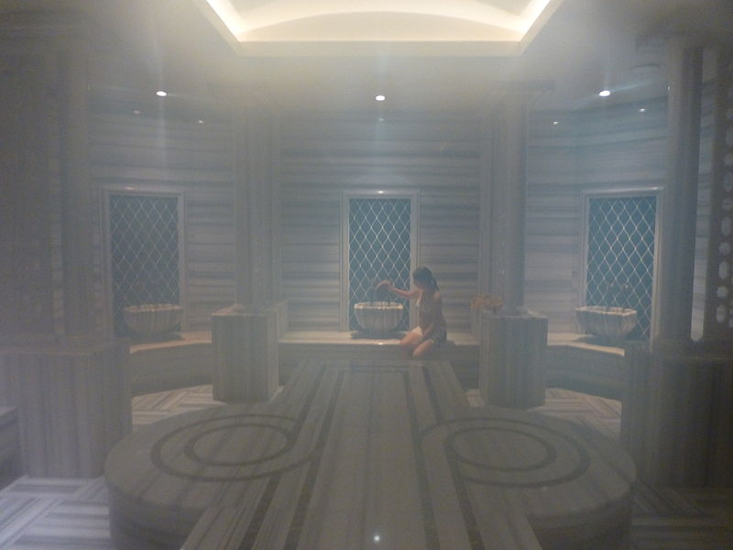
Χαμάμ 2/2
“Divan Asia Istanbul Hamam 1140041”, από Nevit διαθέσιμο με άδεια CC BY-SA 3.0

Slide 21
Διαφορές (Σάουνα – Χαμάμ)
Η σάουνα δεν είναι ισοδύναμη με το Χαμάμ (ή ατμόλουτρο). Το ατμόλουτρο είναι θάλαμος γεμάτος υδρατμούς. Η θερμοκρασία διατηρείται σε πολύ χαμηλότερα επίπεδα από της σάουνα γιατί όσο αυξάνει η περιεκτικότητα του αέρα σε υδρατμούς τόσο ελαττώνεται η ανοχή θερμοκρασίας από το σώμα. Στο Ατμόλουτρο η θερμοκρασία του αέρα δεν φθάνει περισσότερο από περ. 55 °C. Στη σάουνα η θερμοκρασία είναι περίπου 80 °C και μπορεί να φθάσει και στους 100 °C. Το σώμα δεν φθάνει στην ίδια θερμοκρασία, φυσικά, γιατί η εφίδρωση διατηρεί την θερμοκρασία του σώματος σε ανεκτά επίπεδα. Συνήθως η θερμοκρασία του δέρματος ανεβαίνει κατά περίπου 3 °C, ενώ των οργάνων ανεβαίνει περίπου 1 °C.

Slide 22
Τέλος Ενότητας

Slide 23
Σημειώματα

Slide 24
Σημείωμα Αναφοράς
Copyright Τεχνολογικό Εκπαιδευτικό Ίδρυμα Αθήνας, Κατερίνα Δηλαβέρη 2014. Κατερίνα Δηλαβέρη. «Αισθητική Σώματος Ι (Ε). Ενότητα 10: Χρήση αιθερίων ελαίων – Αρωματοθεραπεία – Θαλασσοθεραπεία – Μέσα εφίδρωσης». Έκδοση: 1.0. Αθήνα 2014. Διαθέσιμο από τη δικτυακή διεύθυνση: ocp.teiath.gr.

Slide 25
Σημείωμα Αδειοδότησης
Το παρόν υλικό διατίθεται με τους όρους της άδειας χρήσης Creative Commons Αναφορά, Μη Εμπορική Χρήση Παρόμοια Διανομή 4.0 [1] ή μεταγενέστερη, Διεθνής Έκδοση. Εξαιρούνται τα αυτοτελή έργα τρίτων π.χ. φωτογραφίες, διαγράμματα κ.λ.π., τα οποία εμπεριέχονται σε αυτό. Οι όροι χρήσης των έργων τρίτων επεξηγούνται στη διαφάνεια «Επεξήγηση όρων χρήσης έργων τρίτων».
Τα έργα για τα οποία έχει ζητηθεί άδεια αναφέρονται στο «Σημείωμα Χρήσης Έργων Τρίτων».
[1] http://creativecommons.org/licenses/by-nc-sa/4.0/
Ως Μη Εμπορική ορίζεται η χρήση:
που δεν περιλαμβάνει άμεσο ή έμμεσο οικονομικό όφελος από την χρήση του έργου, για το διανομέα του έργου και αδειοδόχο
που δεν περιλαμβάνει οικονομική συναλλαγή ως προϋπόθεση για τη χρήση ή πρόσβαση στο έργο
που δεν προσπορίζει στο διανομέα του έργου και αδειοδόχο έμμεσο οικονομικό όφελος (π.χ. διαφημίσεις) από την προβολή του έργου σε διαδικτυακό τόπο
Ο δικαιούχος μπορεί να παρέχει στον αδειοδόχο ξεχωριστή άδεια να χρησιμοποιεί το έργο για εμπορική χρήση, εφόσον αυτό του ζητηθεί.

Slide 26
Επεξήγηση όρων χρήσης έργων τρίτων
©
Δεν επιτρέπεται η επαναχρησιμοποίηση του έργου, παρά μόνο εάν ζητηθεί εκ νέου άδεια από το δημιουργό.
διαθέσιμο με άδεια CC-BY
Επιτρέπεται η επαναχρησιμοποίηση του έργου και η δημιουργία παραγώγων αυτού με απλή αναφορά του δημιουργού.
διαθέσιμο με άδεια CC-BY-SA
Επιτρέπεται η επαναχρησιμοποίηση του έργου με αναφορά του δημιουργού, και διάθεση του έργου ή του παράγωγου αυτού με την ίδια άδεια.
διαθέσιμο με άδεια CC-BY-ND
Επιτρέπεται η επαναχρησιμοποίηση του έργου με αναφορά του δημιουργού.
Δεν επιτρέπεται η δημιουργία παραγώγων του έργου.
διαθέσιμο με άδεια CC-BY-NC
Επιτρέπεται η επαναχρησιμοποίηση του έργου με αναφορά του δημιουργού.
Δεν επιτρέπεται η εμπορική χρήση του έργου.
διαθέσιμο με άδεια CC-BY-NC-SA
Επιτρέπεται η επαναχρησιμοποίηση του έργου με αναφορά του δημιουργού
και διάθεση του έργου ή του παράγωγου αυτού με την ίδια άδεια.
Δεν επιτρέπεται η εμπορική χρήση του έργου.
διαθέσιμο με άδεια CC-BY-NC-ND
Επιτρέπεται η επαναχρησιμοποίηση του έργου με αναφορά του δημιουργού.
Δεν επιτρέπεται η εμπορική χρήση του έργου και η δημιουργία παραγώγων του.
διαθέσιμο με άδεια
CC0 Public Domain
Επιτρέπεται η επαναχρησιμοποίηση του έργου, η δημιουργία παραγώγων αυτού και η εμπορική του χρήση, χωρίς αναφορά του δημιουργού.
διαθέσιμο ως κοινό κτήμα
Επιτρέπεται η επαναχρησιμοποίηση του έργου, η δημιουργία παραγώγων αυτού και η εμπορική του χρήση, χωρίς αναφορά του δημιουργού.
χωρίς σήμανση
Συνήθως δεν επιτρέπεται η επαναχρησιμοποίηση του έργου.

Slide 27
Διατήρηση Σημειωμάτων
Οποιαδήποτε αναπαραγωγή ή διασκευή του υλικού θα πρέπει να συμπεριλαμβάνει:
το Σημείωμα Αναφοράς
το Σημείωμα Αδειοδότησης
τη δήλωση Διατήρησης Σημειωμάτων
το Σημείωμα Χρήσης Έργων Τρίτων (εφόσον υπάρχει)
μαζί με τους συνοδευόμενους υπερσυνδέσμους.

Slide 28
Χρηματοδότηση
Το παρόν εκπαιδευτικό υλικό έχει αναπτυχθεί στo πλαίσιo του εκπαιδευτικού έργου του διδάσκοντα.
Το έργο «Ανοικτά Ακαδημαϊκά Μαθήματα στο ΤΕΙ Αθηνών» έχει χρηματοδοτήσει μόνο την αναδιαμόρφωση του εκπαιδευτικού υλικού.
Το έργο υλοποιείται στο πλαίσιο του Επιχειρησιακού Προγράμματος «Εκπαίδευση και Δια Βίου Μάθηση» και συγχρηματοδοτείται από την Ευρωπαϊκή Ένωση (Ευρωπαϊκό Κοινωνικό Ταμείο) και από εθνικούς πόρους.

